Slide 1
프로그래밍언어활용 과제
Java Report 중간평가
소프트웨어융합과_코딩전공
2301111_김진용

Slide 2
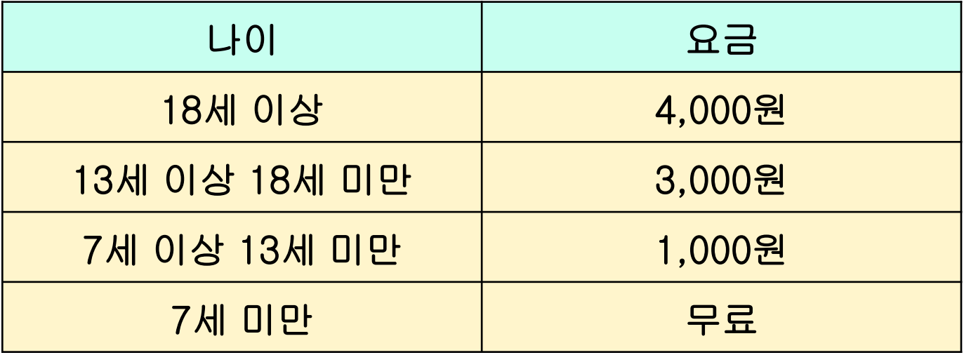
수행평가 1
다음 조건에 의해 나이 (age)에 따른 체육관 입장료 계산하는 Program을 작성하여라.
조건 연산자를 이용

Slide 3
수행평가 1
문제 분석
입력
나이 (age) - int
출력
요금 (fee) - String
계산 방법
18세 ~ 8,000원
13세 ~ 17세 3,000원
7세 ~ 13세 1,000원
~ 7세 무료

Slide 4
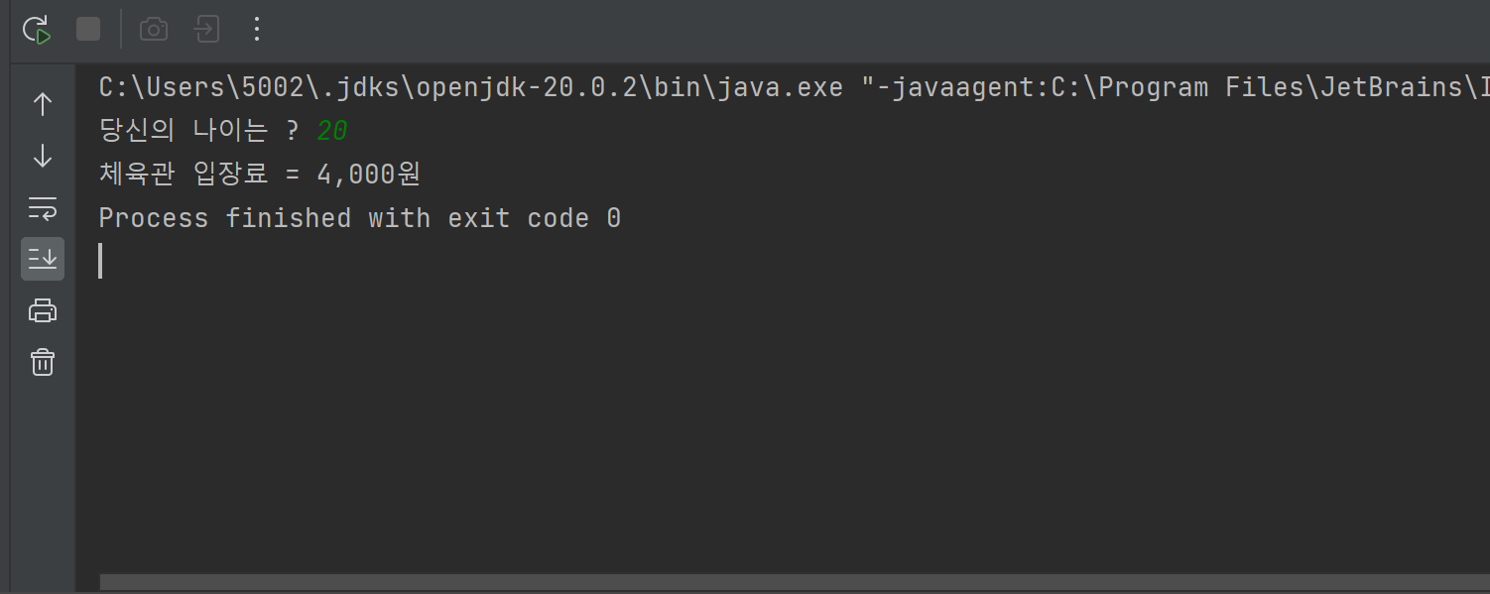
수행평가 1
import java.util.Scanner; //다음 조건에 의해 나이(age)에 따른 체육관 입장료 계산하는 Program을 작성하여라. public class Report1 { public static void main(String[] args) { Scanner keyboard = new Scanner(System.in); int age; String fee; System.out.print("당신의 나이는 ? "); age = keyboard.nextInt(); fee = (18 <= age) ? "4,000원" : (13 <= age && age < 18) ? "3,000원" : (7 <= age && age < 13) ? "1,000원" : "무료"; System.out.printf("체육관 입장료 = %s", fee); } }

Slide 5
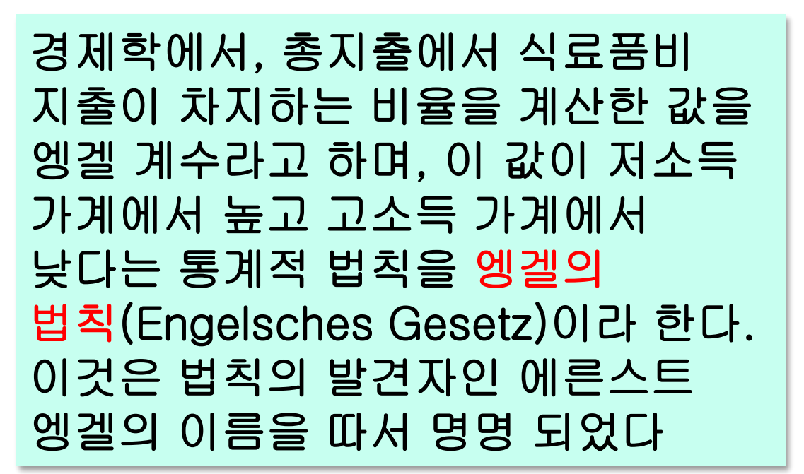
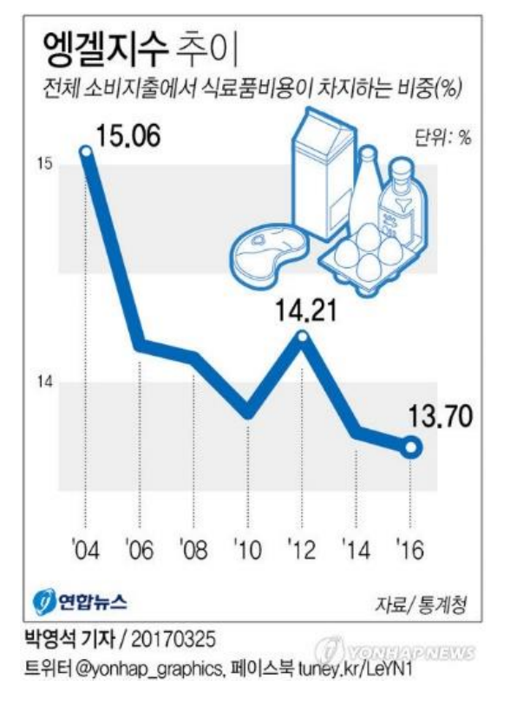
수행평가 2
엥겔 지수(Engel's coefficient)를 계산하는 Program을 작성 하여라.

Slide 6
수행평가 2
문제 분석
입력
총 지출비 (total) - int
총 저축액 (saving) - int
식 생활비 (life) - int
출력
엥겔 지수 (engel) - double
엥겔 지수 판정 (result) - String
계산 방법
식 생활비 = 총 지출액 - 총 저축액
엥겔 지수 = (식생활비 / 총 지출액) * 100
엥겔 지수 판정
00 ~ 30 = 상류층
31 ~ 50 = 중산층
51 ~ = 하류층

Slide 7
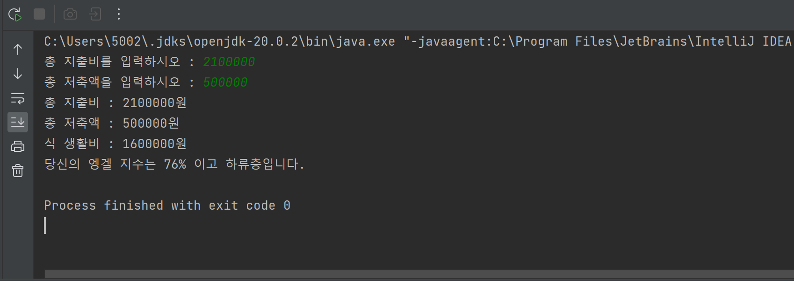
수행평가 2
import java.util.Scanner; public class Report2_2 { public static void main(String[] args) { Scanner keyboard = new Scanner(System.in); int total, saving, life; double engel; String result; System.out.print("총 지출비를 입력하시오 : "); total = keyboard.nextInt(); System.out.print("총 저축액을 입력하시오 : "); saving = keyboard.nextInt(); life = total - saving; engel = (double) life / (double) total * 100; result = 0 <= engel && engel <= 30 ? "상류층" : 31 <= engel && engel <= 50 ? "중산층" : "하류층" ; System.out.printf("총 지출비 : %d원\n",total); System.out.printf("총 저축액 : %d원\n",saving); System.out.printf("식 생활비 : %d원\n",life); System.out.printf("당신의 엥겔 지수는 %.0f%% 이고 %s입니다.\n",engel,result); } }

Slide 8
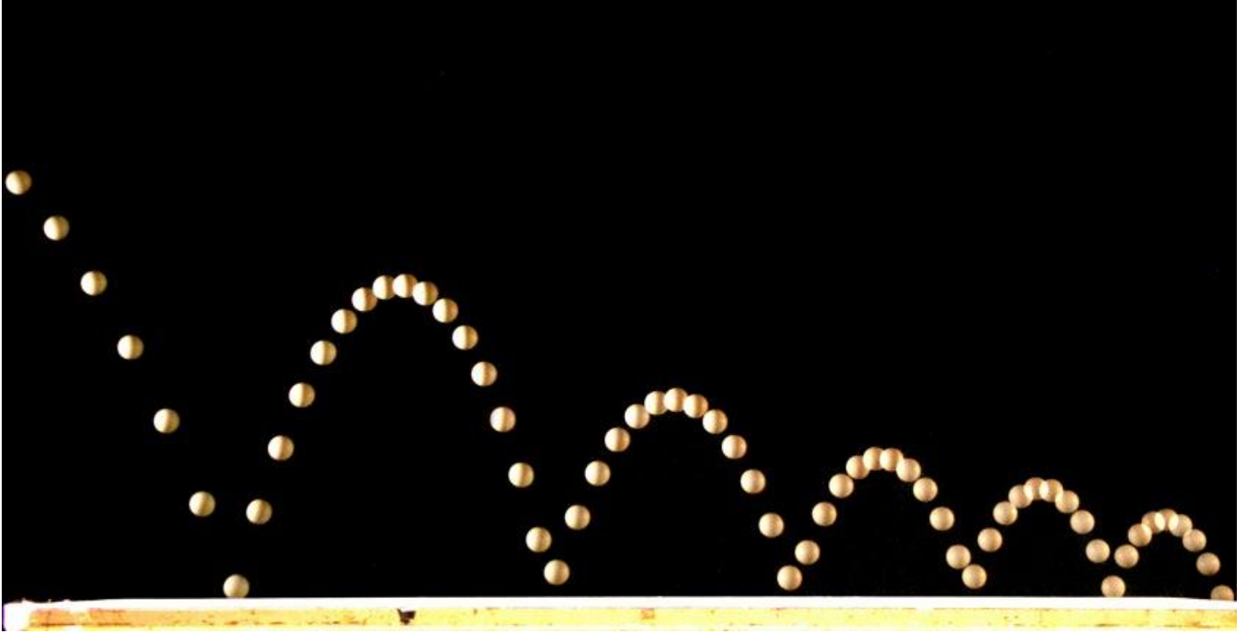
수행평가 3
높이 X m인 곳에서 공이 떨어지면 그의 2/3되는 곳까지 다시 튀어 오른다.
10번 째 만에 멈추었다면 공이 움직인 총 거리를 계산하는 프로그램을 작성하여라.

Slide 9
수행평가 2
문제 분석
입력
높이 X (height) - double
튕김 횟수 (bounces) - int
출력
총 움직인 거리 (total) - double
계산 방법
a = ((height *= 2/3) * 2)
a가 진행할 때 마다 height의 높이는 2/3씩 줄어든다.
height + 1a + 2a +3a · · · 10a

Slide 10
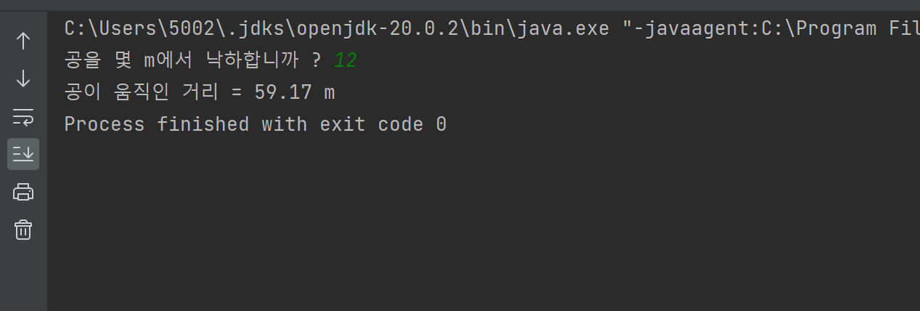
수행평가 3
import java.util.Scanner; //높이 X m인 곳에서 공이 떨어지면 그의 2/3되는 곳까지 다시 튀어 오른다. //10번째 만에 멈추었다면 공이 움직인 총 거리를 계산하는 프로그램을 작성하여라. public class Report3 { public static void main(String[] args) { Scanner keyboard = new Scanner(System.in); double height = 0; int bounces = 10; double total = 0; System.out.print("공을 몇 m에서 낙하합니까 ? "); height = keyboard.nextInt(); total += height; for (int i = 0; i < bounces; i++) { height *= 2.0 / 3.0; total += height * 2; } System.out.printf("공이 움직인 거리 = %,.2f m",total); } }

